Slide 1
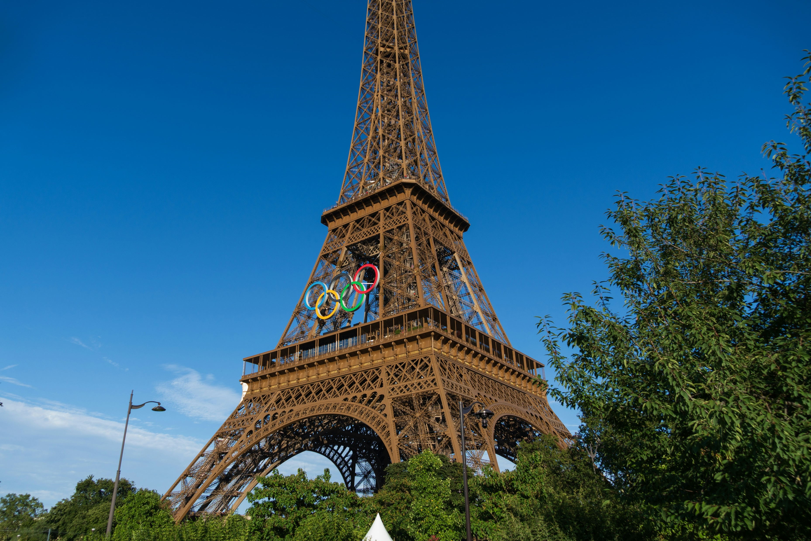

Base de Dados
OLYMPIC GAMES Avaliação Intermedia Grupo – 14
20/11/2024

Slide 2


Estrutura da Apresentação
1 Definição do Sistema
2 Definição de Requisitos
3. Modelação Concetual
4. Modelação Lógica

Slide 3
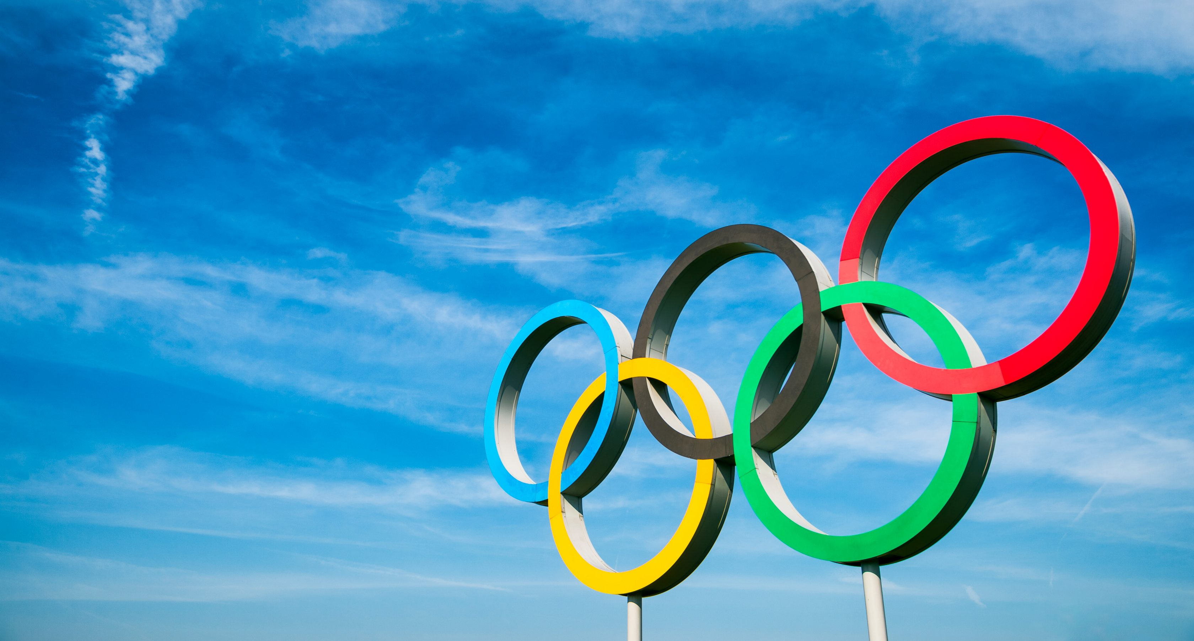
Contextualização
01 Definição do Sistema
Fundamentação
Objetivos
Viabilidade
Recursos e Equipa de trabalho
Plano de execução do trabalho

Slide 4
Contextualização
Fundamentação
Início Jogos Olímpicos: 1896, Atenas.
Próxima edição: Paris, 2024.
Sistema de Gestão: COI solicitou-nos o desenvolvimento de uma Base de Dados
Objetivos
Viabilidade
Recursos e Equipa de trabalho
Plano de execução do trabalho

Slide 5
Fundamentação
Objetivos
Mais Organização dos Dados
Gerenciar informações de atletas, equipas, modalidades, provas, resultados, instalações
Viabilidade
Recursos e Equipa de trabalho
Plano de execução do trabalho

Slide 6
Objetivos
Viabilidade
Gestão do Evento
Facilitar o acesso aos dados
Suporte da complexidade Lógica e administrativa
Recursos e Equipa de trabalho
Plano de execução do trabalho

Slide 7
Viabilidade
Redução significativa do trabalho do COI
Maior automatização da gestão
Resultando em mais eficiência
Melhora a experiência de trabalho para os envolvidos
Recursos e Equipa de trabalho
Plano de execução do trabalho

Slide 8
Recursos e Equipa de trabalho
COI(Comitê Olímpico Internacional) e 4 freelancers
35 Infraestruturas e 82 edíficios de alojamento
3 000 a 4 000 funcionários
10500 atletas
45000 voluntários
Plano de execução do trabalho

Slide 9
Plano de execução do trabalho
Contexto da Base de Dados
Levantamento de Requisitos
Modelação Conceptual
Modelação Lógica

Slide 10
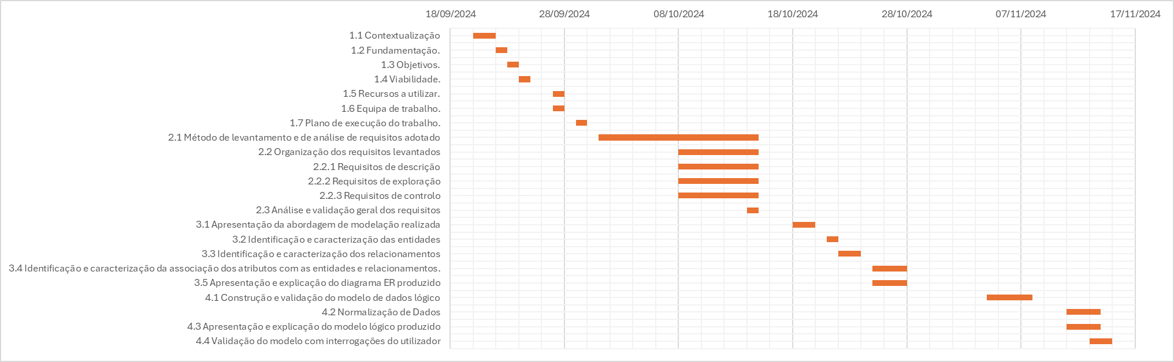
Plano de execução do trabalho

Slide 11
Método de levantamento e de análise de requisitos adotado
02 Definição de Requisitos
Organização dos requisitos levantados
Requisitos de descrição
Requisitos de manipulação
Requisitos de controlo

Slide 12
Método de levantamento e de análise de requisitos adotado
Organização dos requisitos levantados
Reuniões com o COI
Discussão dos métodos operacionais com o CEO
Questionários feitos aos utilizadores e atletas
Requisitos de descrição
Requisitos de manipulação
Requisitos de controlo

Slide 13
Organização dos requisitos levantados
Requisitos de descrição
Requisitos de Descrição
Requisitos de Manipulação
Requisitos de Controlo
Requisitos de manipulação
Requisitos de controlo

Slide 14
Requisitos de descrição
Requisitos de manipulação
RD1: Os Jogos Olímpicos tem idJogosOlímpicos, sede, dataInício e dataFim
RD6: Os membros podem ser do tipo Treinador e Atleta
Requisitos de controlo

Slide 15
Requisitos de manipulação
RM17: Deve ser possível gerar um ranking dos atletas por resultado numa determinada prova
RM41: Deve ser possível consultar a instalação com o maior número de funcionários
Requisitos de controlo

Slide 16
Requisitos de controlo
RC19: Os membros podem consultar onde estão alojados
RC27: Só os Jogos Olímpicos é que podem gerir Instalacões

Slide 17
Modelação Realizada
03 Modelação Concetual
Identificação e caracterização das entidades
Identificação e caracterização dos relacionamentos
Identificação e caracterização
dos atributos
Diagrama ER

Slide 18
Modelação Realizada
Identificação e caracterização das entidades
Definição das Entidades Atributos e Relacionamentos
Construção do Diagrama ER
Revisão do Diagrama finalizado
Identificação e caracterização dos relacionamentos
Identificação e caracterização
dos atributos
Diagrama ER

Slide 19
Identificação e caracterização das entidades
Identificação e caracterização dos relacionamentos
Jogos Olímpicos -> Organização e o evento
Jogos Olímpicos -> Tem pelo menos um contacto, tem várias Modalidades e várias Instalações
Identificação e caracterização
dos atributos
Tipo Instalações -> Tipos das Instalações
Tipo Instalações -> Aavalia as instalações como Complexo Desportivo ou Alojamento
Diagrama ER

Slide 20
Identificação e caracterização dos relacionamentos
Jogos Olímpicos -> Modaliadades
Jogos Olímpicos(1,N) -> Têm -> Modalidades(1,1)
Identificação e caracterização
dos atributos
Instalações-> Tipos das Instalações
Instalações(1,1) -> Possuem -> Tipo Instalações(1,N)
Diagrama ER

Slide 21
Identificação e caracterização
dos atributos
Jogos Olímpicos -> idjJogosOlimpicos, sede, dataInicio, dataFim
Diagrama ER
RD1: Os Jogos Olímpicos tem idJogosOlímpicos, sede, dataInício e dataFim

Slide 22
Identificação e caracterização
dos atributos
Medalhas ->idMedalhas, tipo
Diagrama ER
RD13: Medalhas possuem tipo e id

Slide 23
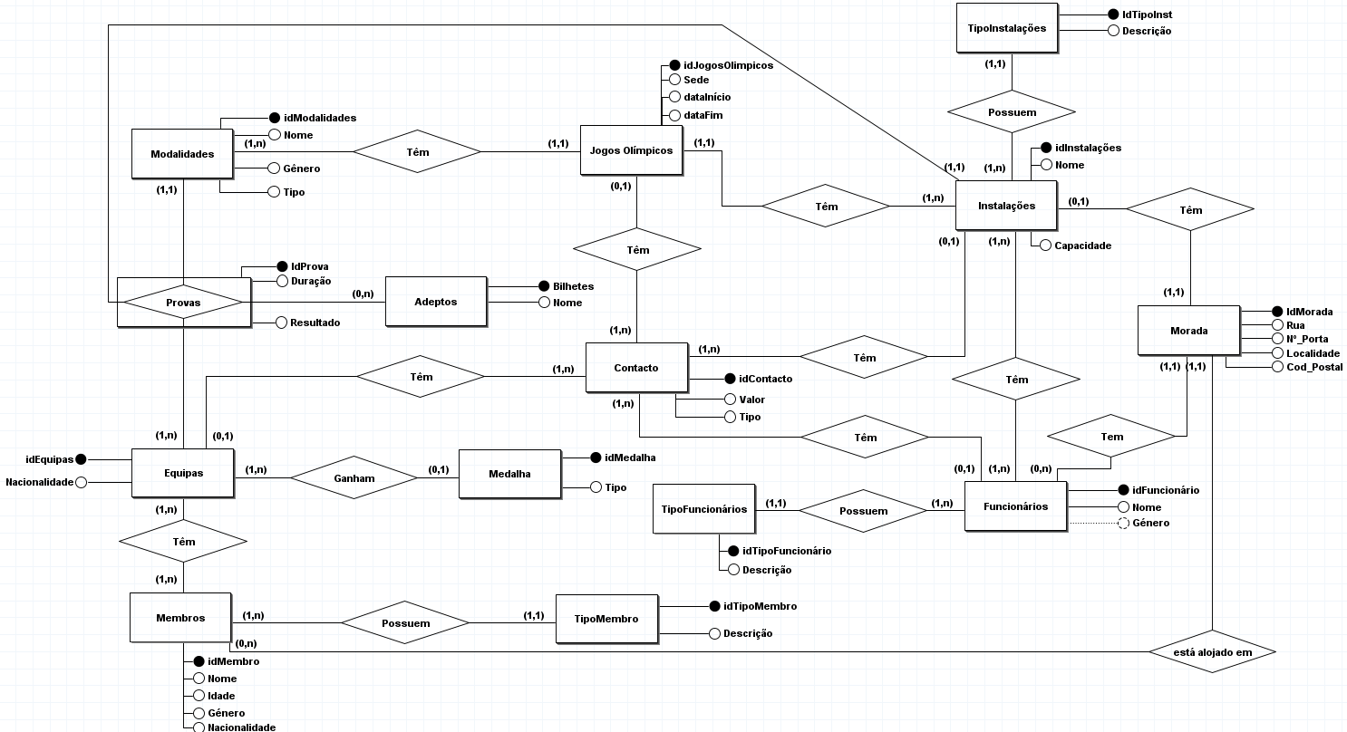
Diagrama
ER

Slide 24
Construção e validação do modelo de dados lógico
04 Modelação Lógica
Normalização de Dados
Modelo lógico
Validação do modelo com interrogações do utilizador

Slide 25
Construção e validação do modelo de dados lógico
Normalização de Dados
Modelo lógico
1:N
N:M
Validação do modelo com interrogações do utilizador

Slide 26
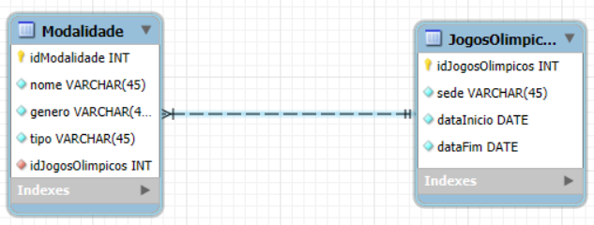
1:N
Normalização de Dados
Modelo lógico
Validação do modelo com interrogações do utilizador
N:M

Slide 27
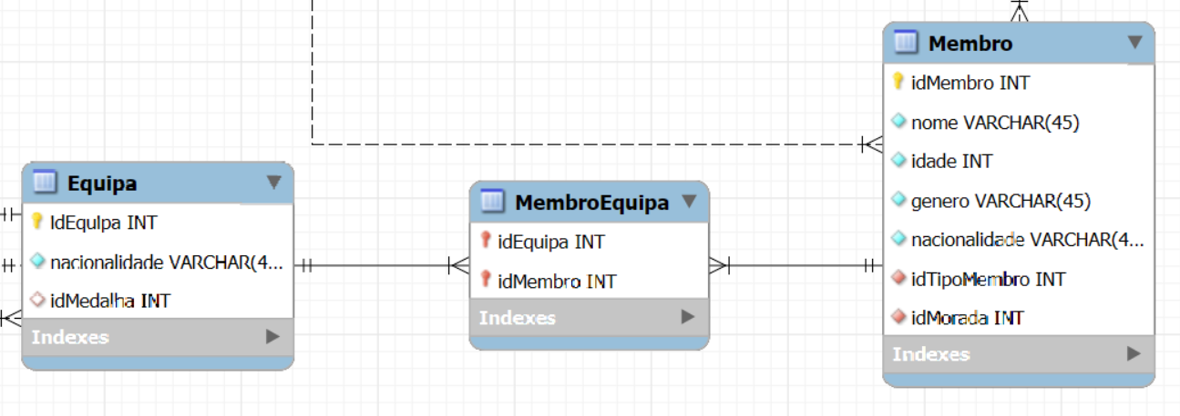
N:M
Normalização de Dados
Modelo lógico
Validação do modelo com interrogações do utilizador
1:N

Slide 28
Normalização de Dados
Modelo lógico
Norma 1FN - Não ter valores repetidos nas tabelas
Norma 2FN -Atributos dependem da chave primaria(exceto a chave primaria)
Norma 4FN- Eliminar dependências multivalor
Norma 3FN- Atributo não-chave não depende de outro atributo não-chave
Validação do modelo com interrogações do utilizador

Slide 29
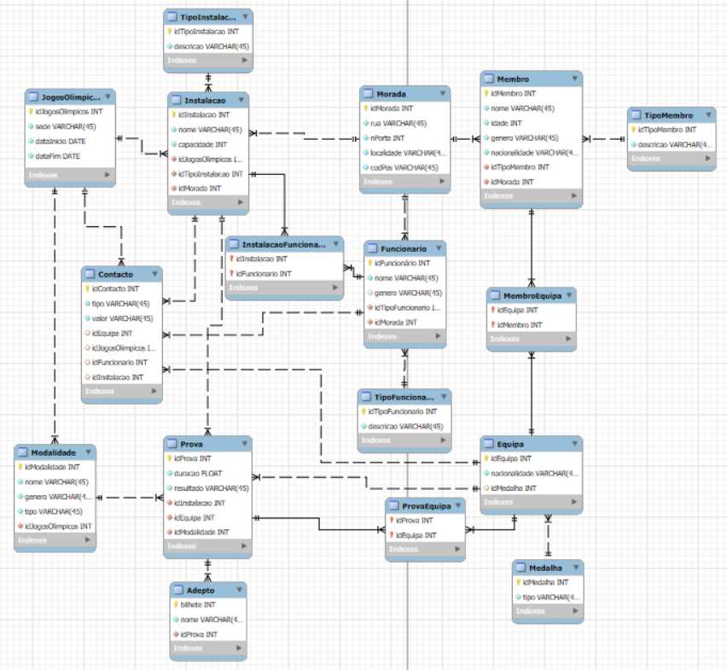
Modelo
lógico
Validação do modelo com interrogações do utilizador

Slide 30
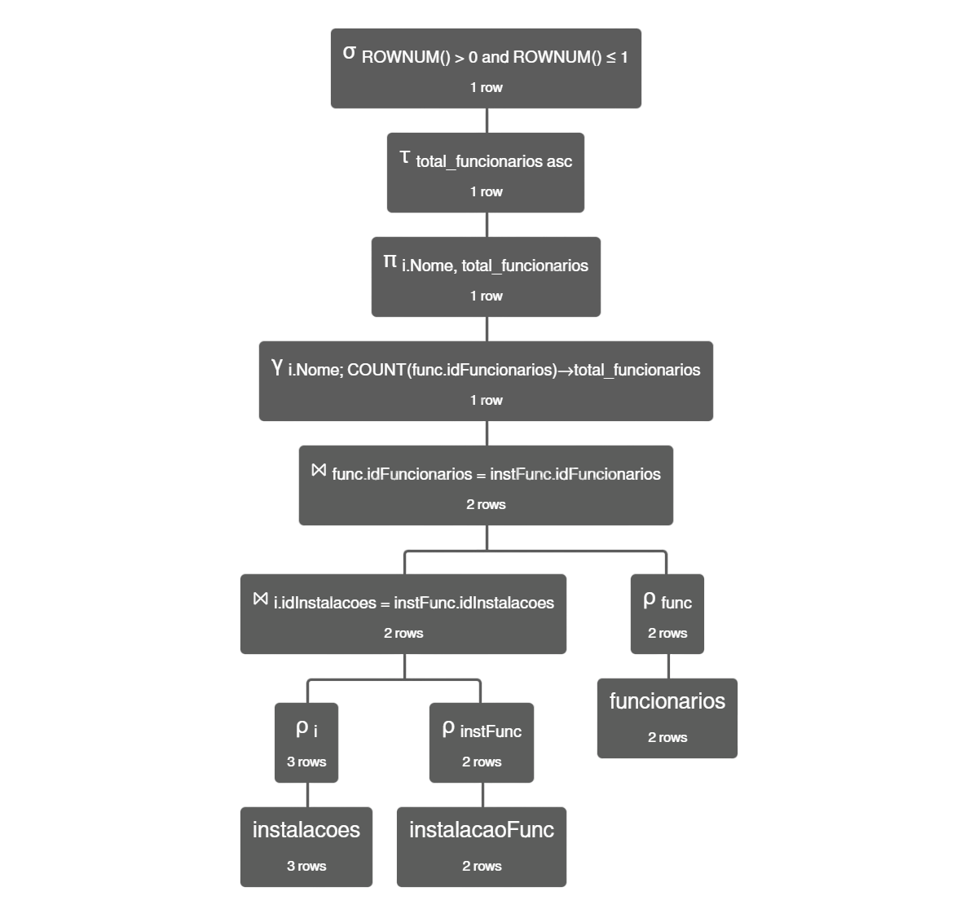
Validação do modelo com interrogações do utilizador
Instalação com o maior número de funcionários

Slide 31
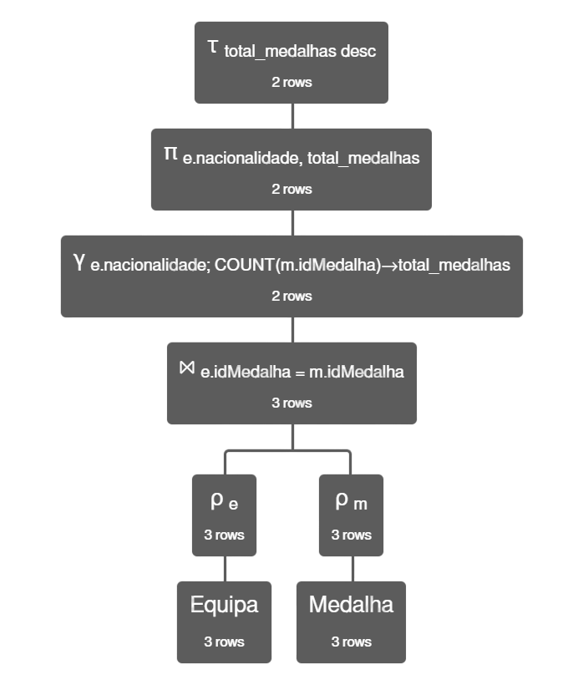
Validação do modelo com interrogações do utilizador
Top Nacionalidade com mais medalhas

Slide 32


Conclusão

Slide 33
Base de Dados
OLYMPIC GAMES Avaliação Final Grupo – 14
13/01/2025

Slide 34
Estrutura da Apresentação
5 Implementação Física
6 Conclusões e Trabalho Futuro

Slide 35
Processo de criação da base de dados
05 Definição do Sistema
Cálculo do espaço da base de dados
Povoamento da base de dados
Interrogações do utilizador para SQL
Vistas de utilização em SQL
Perfis de utilização para cada utilizador
Indexação do Sistema de Dados
Procedimentos Implementados
Segurança e recuperação de dados

Slide 36

Processo de criação da base de dados
Cálculo do espaço da base de dados
Povoamento da base de dados
Ferramenta utilizada: MySQL Workbench
Interrogações do utilizador para SQL
Vistas de utilização em SQL
Perfis de utilização para cada utilizador
Indexação do Sistema de Dados
Procedimentos Implementados
Segurança e recuperação de dados

Slide 37
Processo de criação da base de dados
Cálculo do espaço da base de dados
Povoamento da base de dados
Ferramenta utilizada: MySQL Workbench
Interrogações do utilizador para SQL
Vistas de utilização em SQL
Perfis de utilização para cada utilizador
Indexação do Sistema de Dados
Procedimentos Implementados
Segurança e recuperação de dados

Slide 38
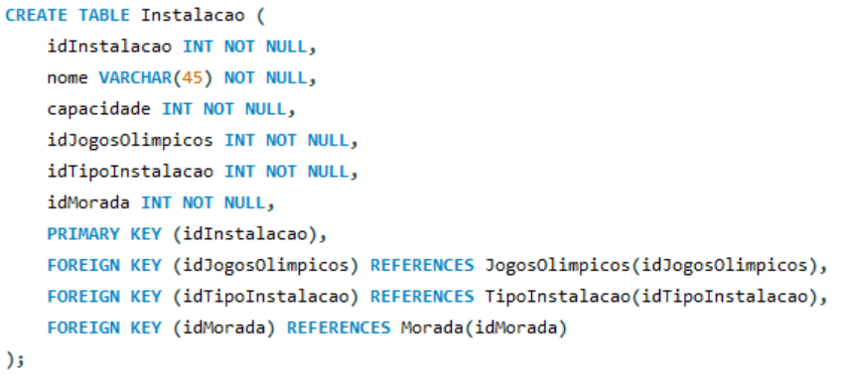
Processo de criação da base de dados
Cálculo do espaço da base de dados
Povoamento da base de dados
Definição das: Tabelas, Colunas e Chaves Prímarias e estrangeiras
Tabela Entidade
Interrogações do utilizador para SQL
Vistas de utilização em SQL
Perfis de utilização para cada utilizador
Indexação do Sistema de Dados
Procedimentos Implementados
Segurança e recuperação de dados

Slide 39
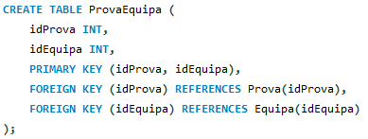
Processo de criação da base de dados
Cálculo do espaço da base de dados
Povoamento da base de dados
Definição das: Tabelas, Colunas e Chaves Prímarias e estrangeiras
Tabela Entidade
Interrogações do utilizador para SQL
Tabela Relação
Vistas de utilização em SQL
Perfis de utilização para cada utilizador
Indexação do Sistema de Dados
Procedimentos Implementados
Segurança e recuperação de dados

Slide 40
Cálculo do espaço da base de dados
Povoamento da base de dados
Interrogações do utilizador para SQL
Cálculo do Custo da Base de Dados
Vistas de utilização em SQL
Domínio | Espaço ocupado (bytes)
INT | 4
FLOAT | 4
DATE | 3
DATETIME | 8
VARCHAR(N), 0 <= N <= 255 | N + 1
VARCHAR(N), N > 255 | N + 2
Perfis de utilização para cada utilizador
Espaço Ocupado = a * tamanho(INT) + b * tamanho(FLOAT) + c * tamanho(DATE) + d * tamanho(DATETIME) + e * tamanho (VARCHAR(45))
Indexação do Sistema de Dados
Procedimentos Implementados
Segurança e recuperação de dados

Slide 41
Cálculo do espaço da base de dados
Povoamento da base de dados
Cálculo do Custo da Base de Dados
Interrogações do utilizador para SQL
Tabela | Espaço Ocupado (bytes)
JogosOlimpicos | 1 * INT + 2 * DATE + 1 * VARCHAR(45) = 4 + 6 + 46 = 56
Morada | 2 * INT + 3 * VARCHAR(45) = 8 + 138 = 146
Medalha | 1 * INT + 1 * VARCHAR(45) = 4 + 46 = 50
TipoInstalacao | 1 * INT + 1 * VARCHAR(45) = 4 + 46 = 50
TipoFuncionario | 1 * INT + 1 * VARCHAR(45) = 4 + 46 = 50
TipoMembro | 1 * INT + 1 * VARCHAR(45) = 4 + 46 = 50
Instalacao | 5 * INT + 1 VARCHAR(45) = 20 + 46 = 66
Funcionario | 3 * INT + 2 VARCHAR(45) = 12 + 92 = 104
InstalacaoFuncionario | 2 * INT = 8
Membro | 4 * INT + 3 * VARCHAR(45) = 16 + 138 = 153
Equipa | 2 * INT + 1 * VARCHAR(45) = 8 + 46 = 54
MembroEquipa | 2 * INT = 8
Modalidade | 2 * INT + 3 * VARCHAR(45) = 8 + 138 = 146
Prova | 3 * INT + 1 * FLOAT + 1 * DATETIME + 1 VARCHAR(45) = 12 + 4 + 8 + 46 = 70
ProvaEquipa | 2 * INT + 1 * VARCHAR(45) = 8 + 46 = 54
Adepto | 2 * INT + 1 * VARCHAR(45) = 8 + 46 = 54
Contacto | 5 * INT + 2 * VARCHAR(45) = 20 + 92 = 112
Total | 1 231
Vistas de utilização em SQL
Perfis de utilização para cada utilizador
Indexação do Sistema de Dados
Procedimentos Implementados
Segurança e recuperação de dados

Slide 42
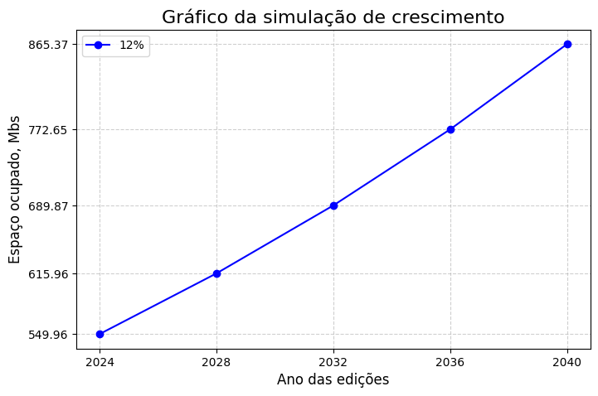
Cálculo do espaço da base de dados
Povoamento da base de dados
Projeção do Custo da Base de Dados
Interrogações do utilizador para SQL
Vistas de utilização em SQL
Perfis de utilização para cada utilizador
Indexação do Sistema de Dados
Procedimentos Implementados
Segurança e recuperação de dados

Slide 43
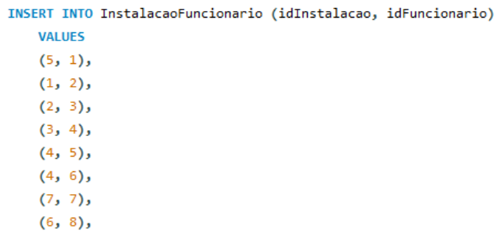
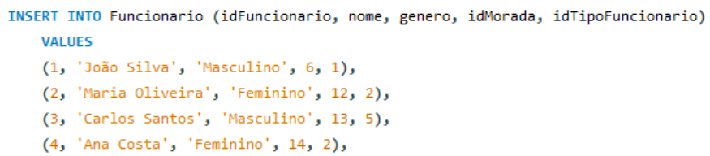
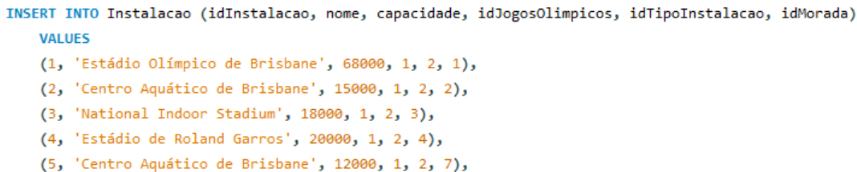
Povoamento da base de dados
Interrogações do utilizador para SQL
Vistas de utilização em SQL
Perfis de utilização para cada utilizador
Indexação do Sistema de Dados
Procedimentos Implementados
Segurança e recuperação de dados

Slide 44
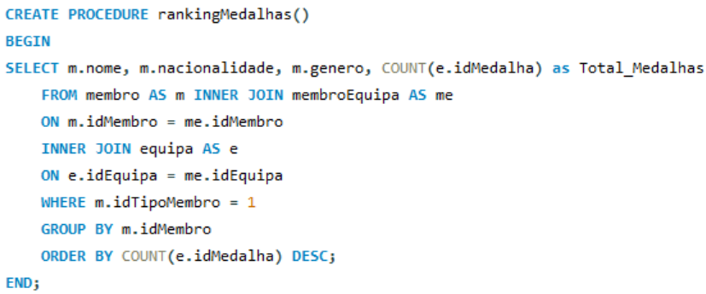
Interrogações do utilizador para SQL
Vistas de utilização em SQL
Atletas com mais medalhas
Perfis de utilização para cada utilizador
Indexação do Sistema de Dados
Procedimentos Implementados
Segurança e recuperação de dados
RM25: Deve ser possivel
construir um ranking dos
atletas com o maior número
de medalhas

Slide 45
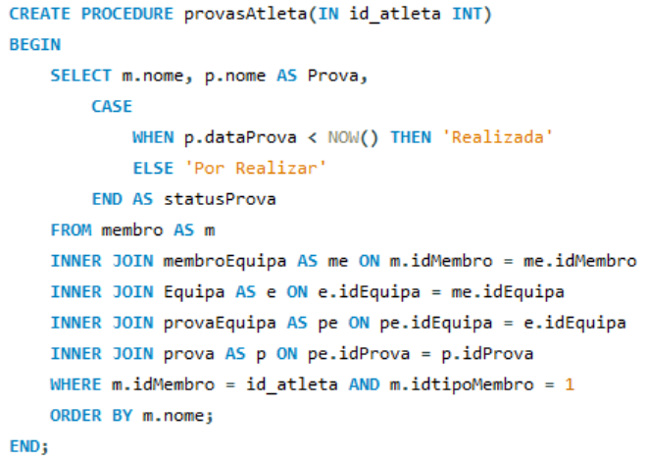
Interrogações do utilizador para SQL
Vistas de utilização em SQL
Provas de um Atleta Realizadas ou Por realizar
Perfis de utilização para cada utilizador
Indexação do Sistema de Dados
Procedimentos Implementados
Segurança e recuperação de dados
RM28: Deve ser possivel consultar as provas de um determinado atleta realizadas e por realizar

Slide 46
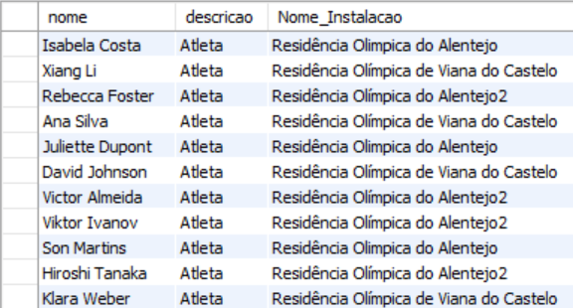
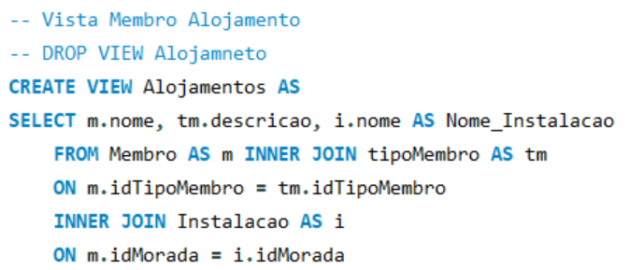
Vistas de utilização em SQL
Perfis de utilização para cada utilizador
Vista do Membro no Alojamento
Output
Indexação do Sistema de Dados
Procedimentos Implementados
Segurança e recuperação de dados

Slide 47
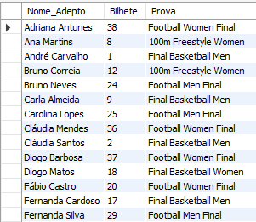
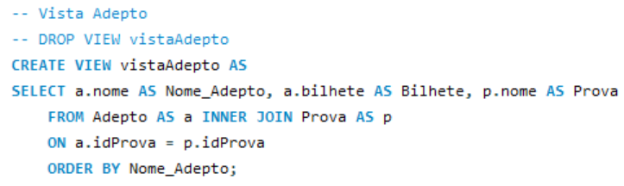
Vistas de utilização em SQL
Perfis de utilização para cada utilizador
Vista do Adepto
Output
Indexação do Sistema de Dados
Procedimentos Implementados
Segurança e recuperação de dados

Slide 48
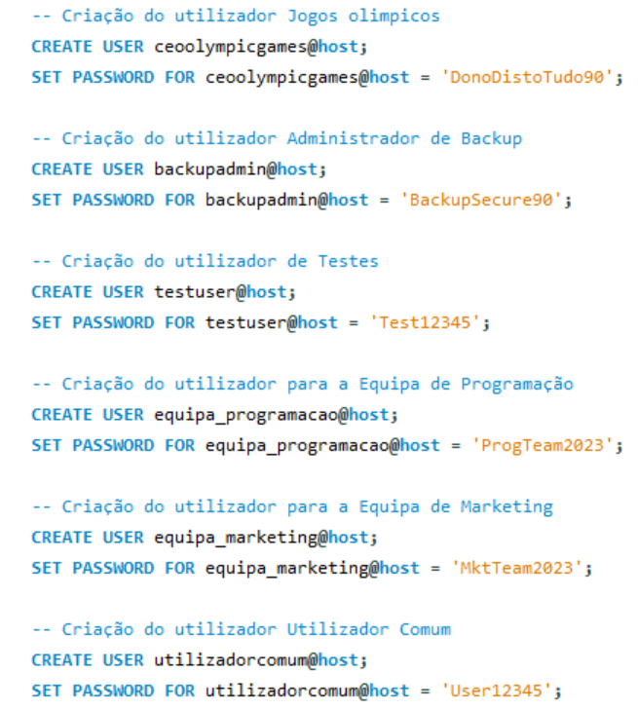
Perfis de utilização para cada utilizador
Indexação do Sistema de Dados
Criação dos utilizadores
Procedimentos Implementados
Segurança e recuperação de dados

Slide 49
Perfis de utilização para cada utilizador
Indexação do Sistema de Dados
Procedimentos Implementados
Atribuir
Retirar
Segurança e recuperação de dados

Slide 50
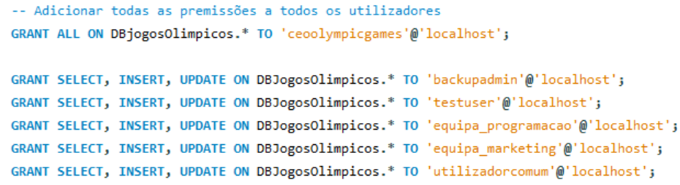
Permissões
Atribuir
Indexação do Sistema de Dados
Procedimentos Implementados
Segurança e recuperação de dados
Retirar

Slide 51
Permissões
Retirar
Indexação do Sistema de Dados
Procedimentos Implementados
Segurança e recuperação de dados
Atribuir

Slide 52
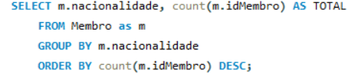
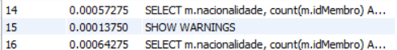
Indexação do Sistema de Dados
Procedimentos Implementados
Segurança e recuperação de dados

Slide 53
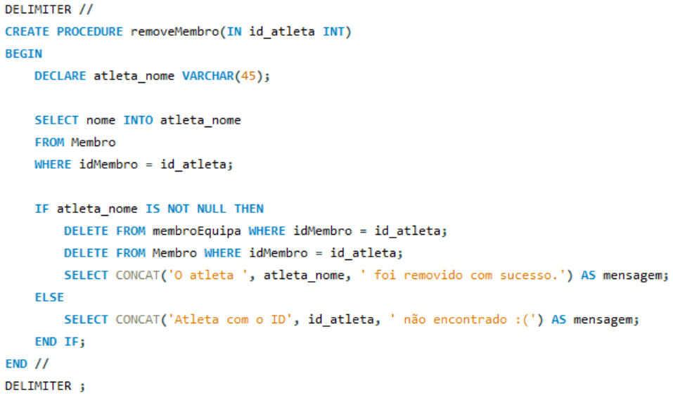
Procedimentos Implementados
Segurança e recuperação de dados
RC24: Apenas os Jogos Olímpicos podem remover atletas

Slide 54
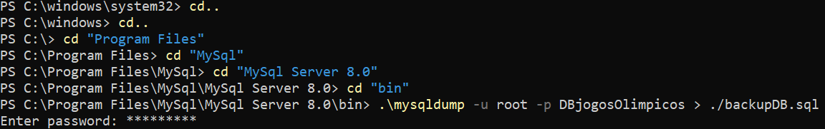
Segurança e recuperação de dados
Ficheiro Backup

Slide 55
Conclusão

Slide 56
Projeto Realizado por:
Quatro freelancers:
Gabriel Antunes – (Designer de Base de Dados)
Guilherme Pinho – (Desenvolvedor SQL)
Oliver Teixeira – (Especialista em Integração de Dados)
Rita Machado – (Analista de Segurança de Dados)
Comitê Olímpico Internacional
Oscar Machado Osório Barros – (CEO)

Slide 57
Base de Dados
OLYMPIC GAMES Avaliação Final Grupo – 14
XX/12/2024

